Slide 1
Môn Tiếng Việt – Lớp 3
Tập đọc – Kể chuyện
Tuần 16
ĐÔI BẠN

Slide 2
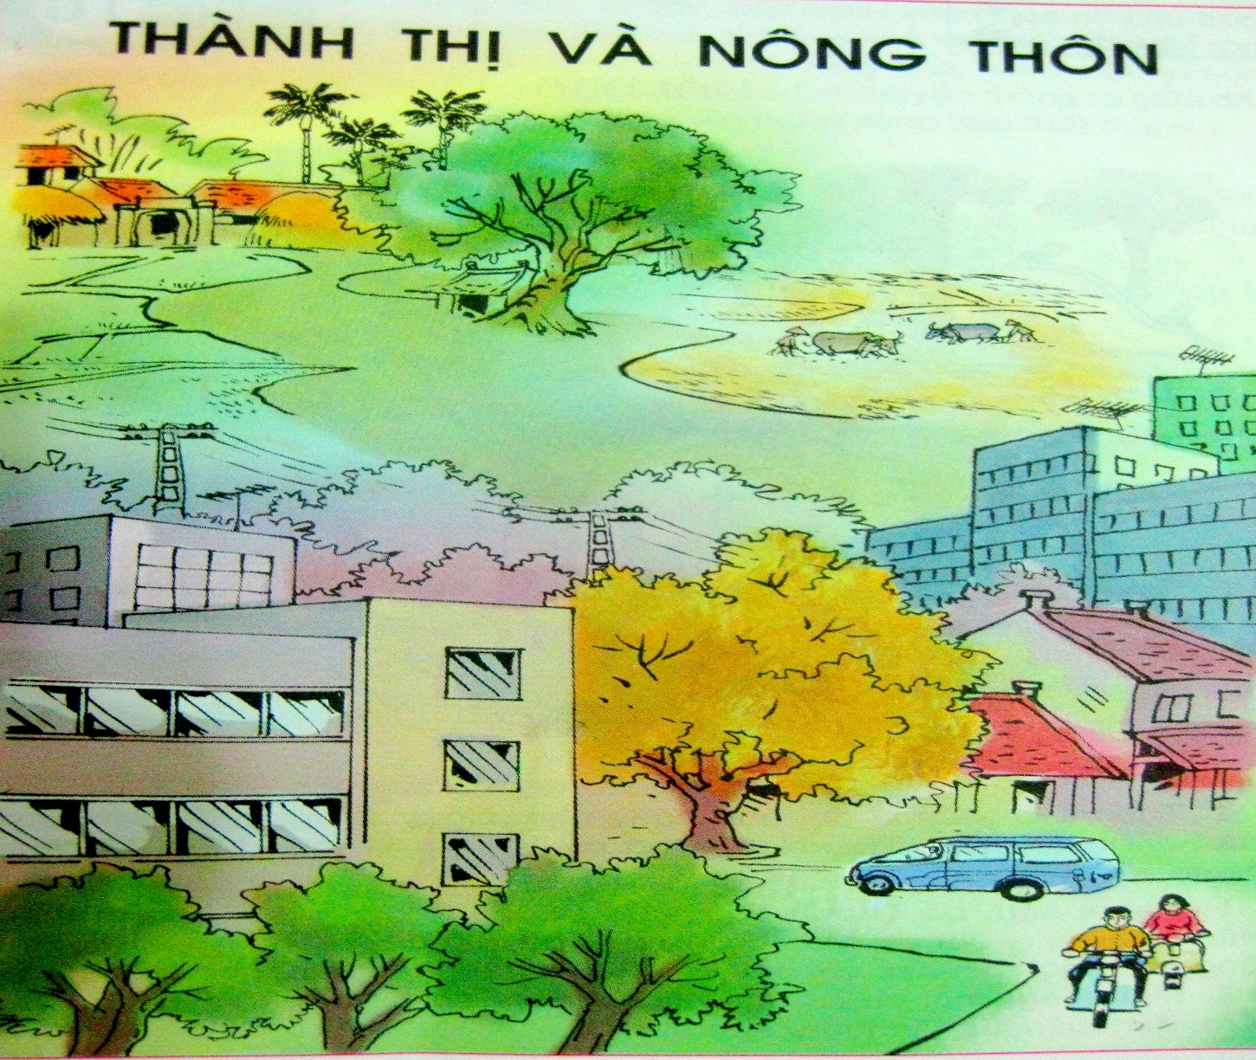

Slide 3
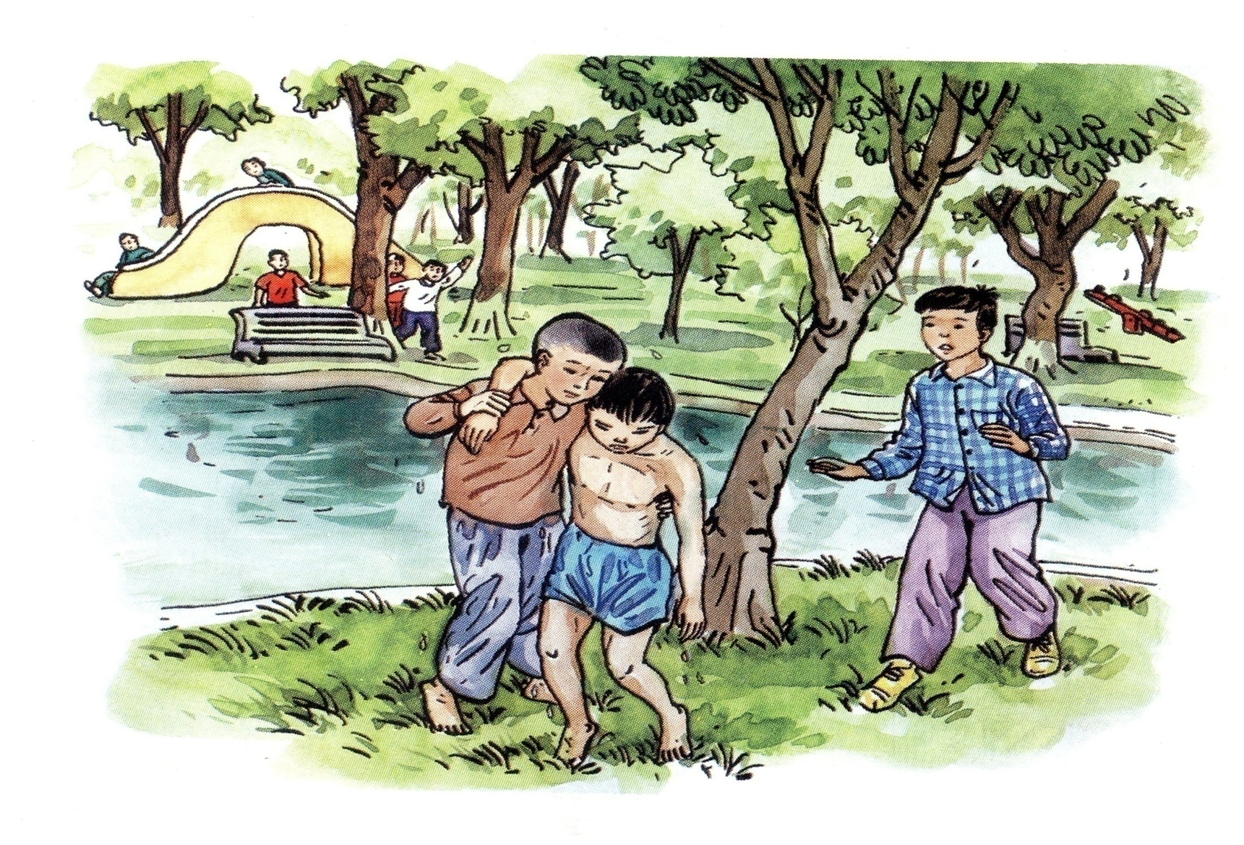
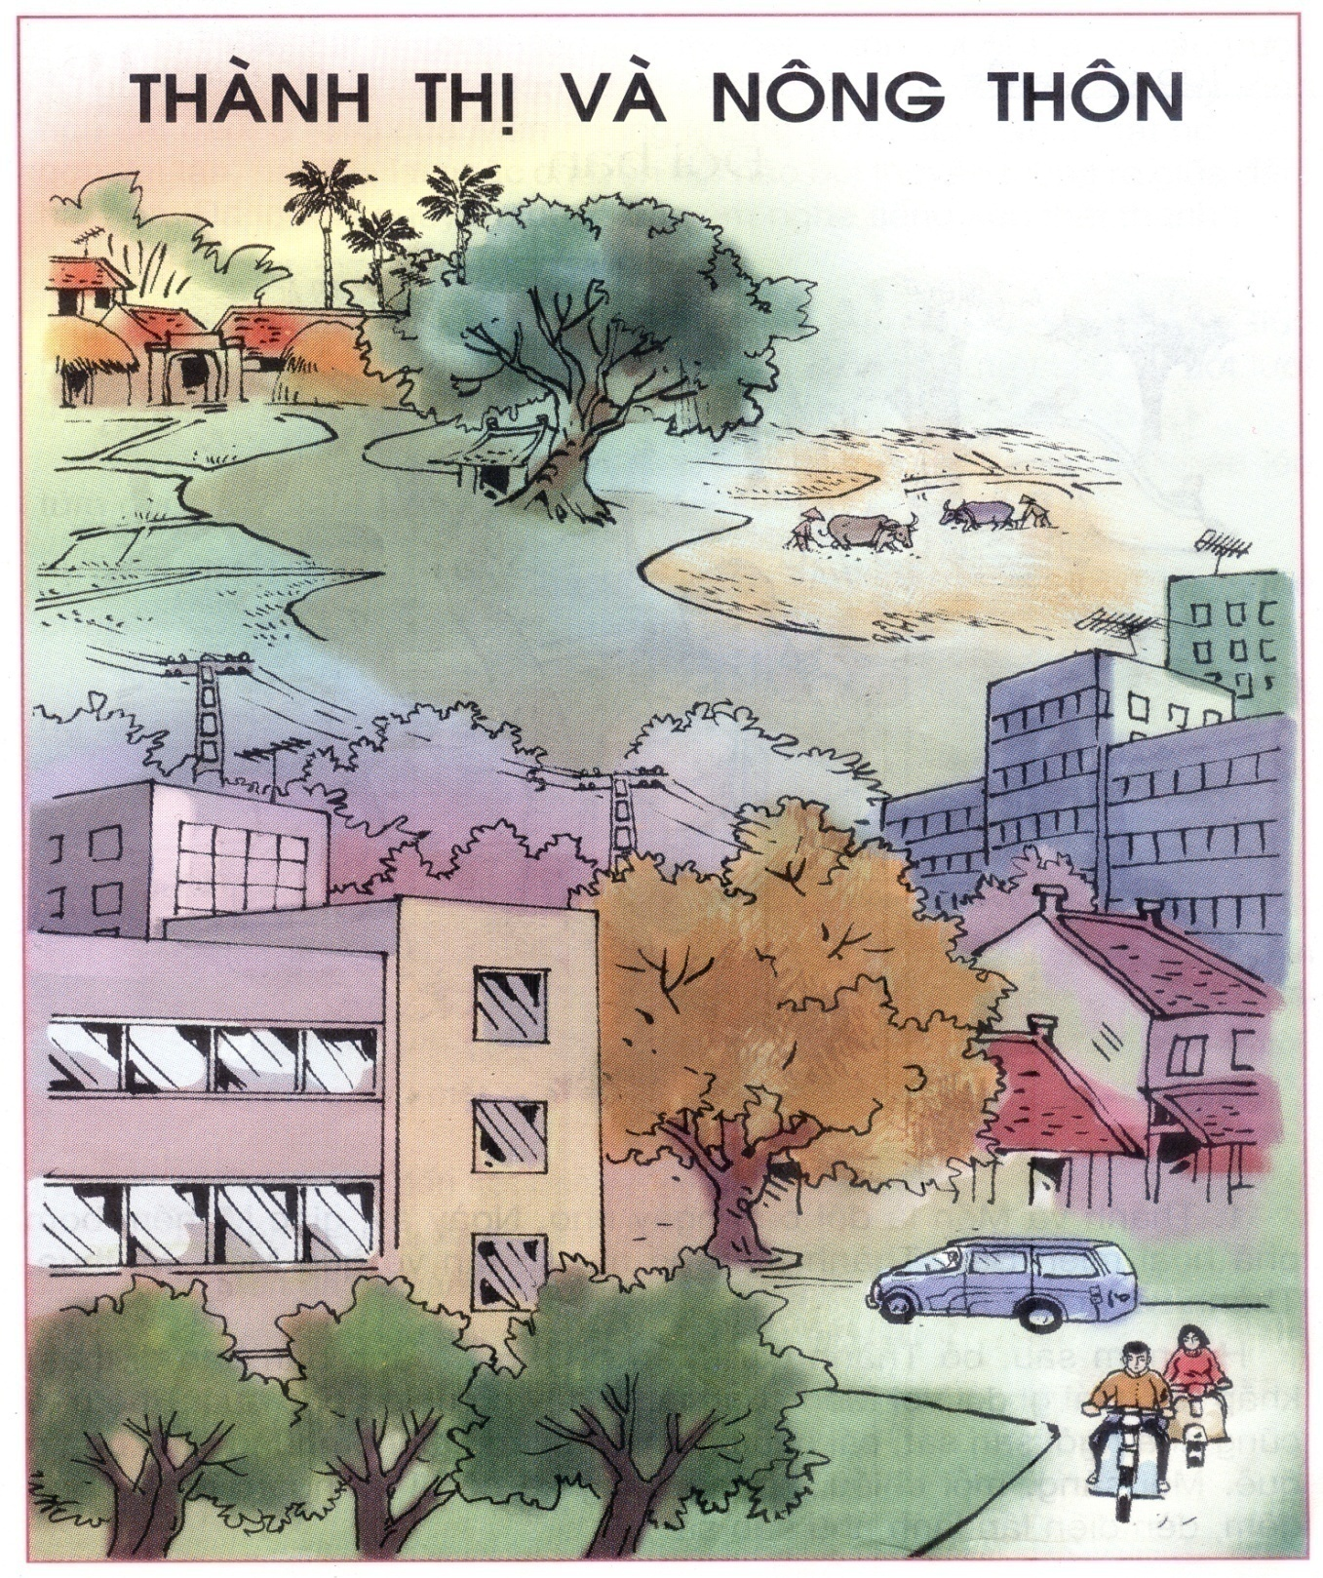

Slide 4
Đôi bạn
1. Thành và Mến là đôi bạn ngày nhỏ. Ngày ấy, giặc Mĩ ném bom phá hoại miền Bắc, Thành theo bố mẹ sơ tán về quê Mến. Mĩ thua, Thành về lại thị xã.
Hai năm sau, bố Thành đón Mến ra chơi. Thành dẫn bạn đi thăm khắp nơi. Cái gì đối với Mến cũng lạ. Ở đây có nhiều phố quá. Phố nào cũng nhà ngói san sát, cái cao cái thấp, chẳng giống những ngôi nhà ở quê. Mỗi sáng, mỗi chiều, những dòng xe cộ đi lại nườm nượp. Ban đêm, đèn điện lấp lánh như sao sa.

Slide 5
2. Chỗ vui nhất là công viên. Ở đây, bên cạnh vười hoa có cầu trượt, đu quay, có cả một cái hồ lớn. Mến rất thích chơi ở ven hồ. Hồ này rộng hơn cái đầm ở làng của Mến nhưng không trồng sen. Nhìn mặt hồ sóng gợn lăn tăn, hai đứa lại nhắc chuyện hồi nào bơi thuyền thúng ra giữa đầm hái hoa. Đang mải chuyện, bỗng các em nghe tiếng kêu thất thanh:
Cứu với !
Thành chưa kịp hiểu chuyện gì đã thấy Mến lao xuống nước. Giữa hồ, một cậu bé đang vùng vẫy tuyệt vọng. Trên bờ, mấy chú bé ướt lướt thướt hốt hoảng kêu la.
Mến bơi rất nhanh. Chỉ một loáng, em đã đến bên cậu bé, khéo léo túm được tóc cậu, đưa vào bờ.

Slide 6
3. Về nhà, Thành và Mến sợ bố lo, không dám kể cho bố nghe chuyện xảy ra. Mãi khi Mến đã về quê, bố mới biết chuyện. Bố bảo:
- Người ở làng quê như thế đấy, con ạ. Lúc đất nước có chiến tranh, họ sẵn lòng sẻ nhà sẻ cửa. Cứu người, họ không hề ngần ngại.
Nguyễn Minh

Slide 7
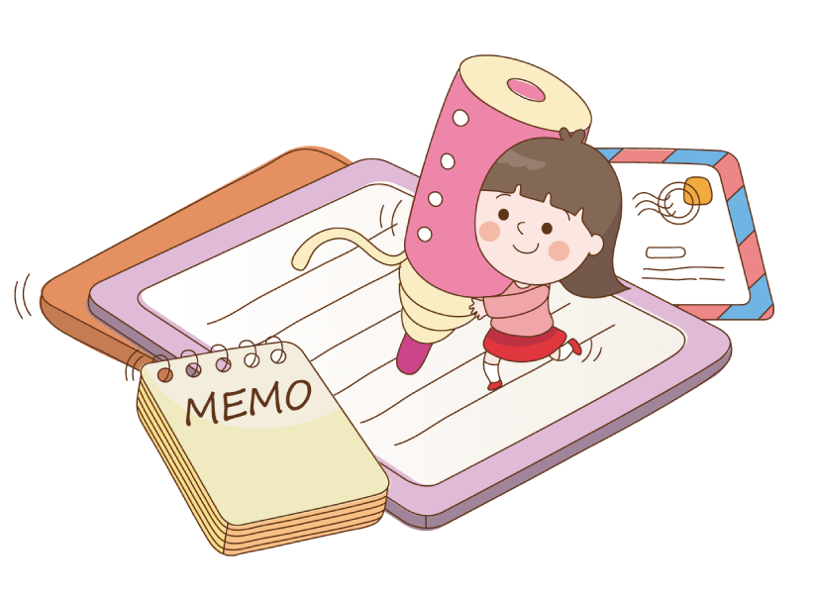
Luyện đọc:
Từ khó
san sát
cứu người
nườm nượp
ướt lướt thướt
lăn tăn

Slide 8
Luyện đọc câu
Hồ này/ rộng hơn cái đầm ở làng của Mến/ nhưng không trồng sen.//
Nhìn mặt hồ sóng gợn lăn tăn,/ hai đứa lại nhắc chuyện hồi nào / bơi thuyền thúng ra giữa đầm / hái hoa.//

Slide 9
GIẢI NGHĨA TỪ
Sơ tán:
tạm di chuyển khỏi nơi nguy hiểm.
Sao sa
(sao băng):
những vật thể cháy sáng trên nền trời ban đêm, làm cho ta tưởng như những ngôi sao rơi.
Công viên:
vườn rộng có cây, hoa,… là nơi giải trí cho mọi người.
Tuyệt vọng:
mất hết hi vọng, không còn gì để mong đợi

Slide 10
TÌM HIỂU BÀI

Slide 11
1. Mến ra thành phố chơi
Câu 1: Thành và Mến kết bạn với nhau vào dịp nào?
- Thành và Mến kết bạn với nhau từ ngày nhỏ, khi giặc Mĩ ném bom bắn phá miền Bắc. Thành phải rời thành phố theo bố mẹ sơ tán về quê Mến ở nông thôn.
Câu 2: Lần đầu ra phố, Mến thấy thị xã có gì lạ?
- Nhiều phố quá, nhà ngói san sát, cái cao cái thấp, không giống ở quê; xe cộ đi lại nườm nượp, ban đêm đèn điện sáng như sao.

Slide 12
2. Hành động đáng khen của Mến
Câu 3: Ở công viên, Mến có hành động gì đáng khen?
Nghe tiếng kêu cứu, mến lập tức lao xuống hồ cứu một em bé đang vùng vẫy tuyệt vọng.
Qua hành động này, em thấy Mến có đức tính gì đáng quý?
- Mến phản ứng rất nhanh, lao ngay xuống hồ cứu em nhỏ. Mến rất dũng cảm và sẵn sàng giúp đỡ người khác, không sợ nguy hiểm đến tính mạng..

Slide 13
Câu 4: Em hiểu câu nói của người bố như thế nào?
Câu nói của người bố ca ngợi phẩm chất tốt đẹp của những người sống ở làng quê- những người sẵn sàng giúp đỡ người khác khi có khó khăn, không ngần ngại cứu người.

Slide 14
Câu 5: Tìm những chi tiết nói lên tình cảm thủy chung của gia đình Thành đối với những người đã giúp đỡ mình.
- Gia đình Thành tuy đã về thị xã nhưng vẫn nhớ gia đình Mến, bố Thành về thăm lại nơi sơ tán trước đây và đón Mến ra chơi. Thành đưa mến đi thăm khắp thị xã. Bố Thành luôn nhớ và giành những suy nghĩ tốt đẹp cho Mến và những người dân ở quê.

Slide 15
Đôi bạn
* Qua câu chuyện, em có suy nghĩ gì về phẩm chất của người nông thôn và người thành phố?
Câu chuyện ca ngợi phẩm chất tốt đẹp của người ở làng quê (những người sẵn sàng giúp đỡ, hi sinh vì người khác) và tình cảm thuỷ chung của người thành phố với những người đã giúp đỡ mình lúc gian khổ, khó khăn.

Slide 16
Nội dung: Câu chuyện ca ngợi phẩm chất tốt đẹp của người ở làng quê (những người sẵn sàng giúp đỡ, hi sinh vì người khác) và tình cảm thuỷ chung của người thành phố với những người đã giúp đỡ mình lúc gian khổ, khó khăn.

Slide 17
Hãy nêu giọng đọc của bài?
Giọng người dẫn chuyện: thong thả, chậm rãi (ở đoạn 1) , nhanh hơn, hồi hộp (ở đoạn 2); trở lại nhịp bình thường (ở đoạn 3)
Giọng chú bé kêu cứu: giọng thất thanh, hoảng hốt
Giọng bố Thành: trầm xuống,
cảm động.

Slide 18
KỂ CHUYỆN
Đôi bạn
Dựa vào gợi ý dưới đây , kể lại toàn bộ câu chuyện Đôi bạn

Slide 19
KỂ CHUYỆN
Đoạn 1: Trên đường phố
- Bạn ngày nhỏ
- Đón bạn ra chơi
Đoạn 2: Trong công viên
- Công viên
- Ven hồ
- Cứu em nhỏ
Đoạn 3: Lời của bố
- Bố biết chuyện
- Bố nói gì?

Slide 20
* Đoạn 1: Trên đường phố.
- Bạn ngày nhỏ:
Ngày Mỹ ném bom miền Bắc, Thành theo bố mẹ sơ tán về quê Mến.
- Đón bạn ra chơi:
Hai năm sau, bố Thành đón Mến ra chơi. Thành dẫn bạn đi tham qua khắp nơi. Mến thấy cái gì cũng lạ: nhiều phố, nhà ngói san sát, xe cộ đi lại nườm nượp, ban đêm đèn điên sáng như sao sa.

Slide 21
* Đoạn 2: Trong công viên:
- Công viên:
Trong công viên có vườn hoa, cầu trượt, đu quay và một cái hồ lớn rộng hơn cái đầm làng của Mến nhưng không trồng sen, mặt hồ lăn tăn gợn sóng. Mến nhắc lại chuyện bơi thuyền thúng ra giữa đầm hái hoa cho Thành nghe.
- Cứu em nhỏ:
Cứu với! Nghe tiếng kêu thất thanh Thành chưa kịp hiểu chuyện gì thì Mến đã lao xuống hồ cứu một em đang vùng vẫy tuyệt vọng dười hồ. Mến bơi rất nhanh và khéo léo đưa cậu bé vào bờ.

Slide 22
* Đoạn 3: Lời của bố
- Bố biết chuyện:
Về nhà Thành và Mến sợ bố lo nên không nói gì. Đến khi Mến về quê bố Thành mới biết chuyện.
- Bố nói gì:
Người làng quê như thế đấy con ạ. Lúc đất nước có chiến tranh họ sẵn lòng sẻ nhà sẻ cửa. Cứu người họ không hề ngần ngại.

Slide 23
* Dựa vào gợi ý dưới đây, kể lại toàn bộ câu chuyện Đôi bạn.
Đoạn 1: Trên đường phố
- Bạn ngày nhỏ
- Đón bạn ra chơi
Đoạn 2: Trong công viên
- Công viên
- Ven hồ
- Cứu em nhỏ
Đoạn 3: Lời của bố
- Bố biết chuyện
- Bố nói gì?

Slide 24
*Dặn dò:
Về kể lại câu chuyện cho người thân nghe.
Chuẩn bị bài sau: Về quê ngoại.

Slide 25
CHÀO CÁC EM !

